Slide 1
Sieci Neuronowe
Michalik Piotr
Wójcik Łukasz
Rozpoznawanie Twarzy

Slide 2
Plan prezentacji:
Idea Projektu
Baza Danych
Budowa Sieci
Aplikacja
Wyniki

Slide 3
Projekt
Czy sieć neuronowa może rozpoznawać twarze ?
Jak skuteczna była by taka sieć ?
W jakich warunkach sieć jest skuteczna ?
Czy sieć rozpozna każdego ?

Slide 4
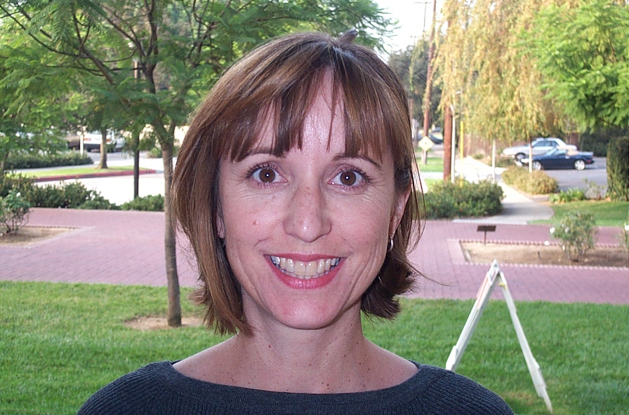
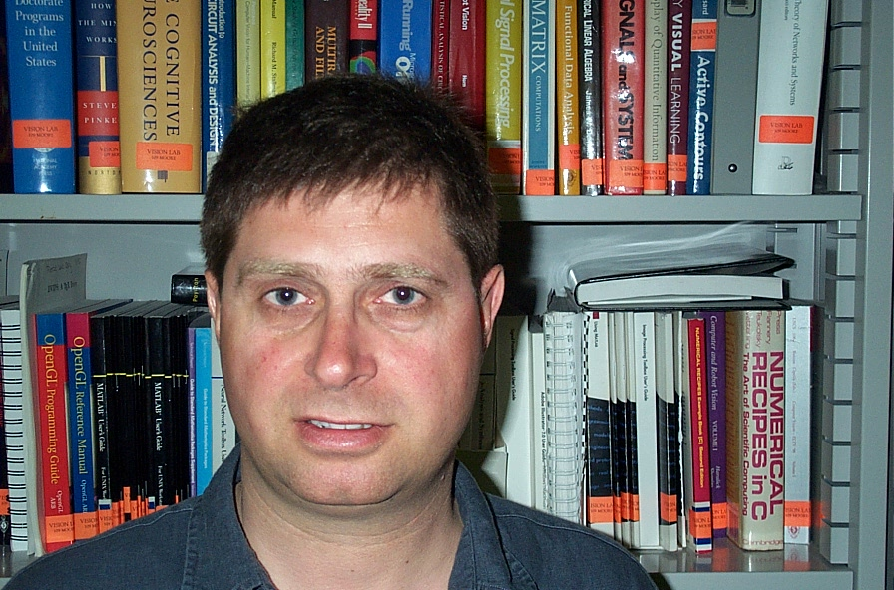
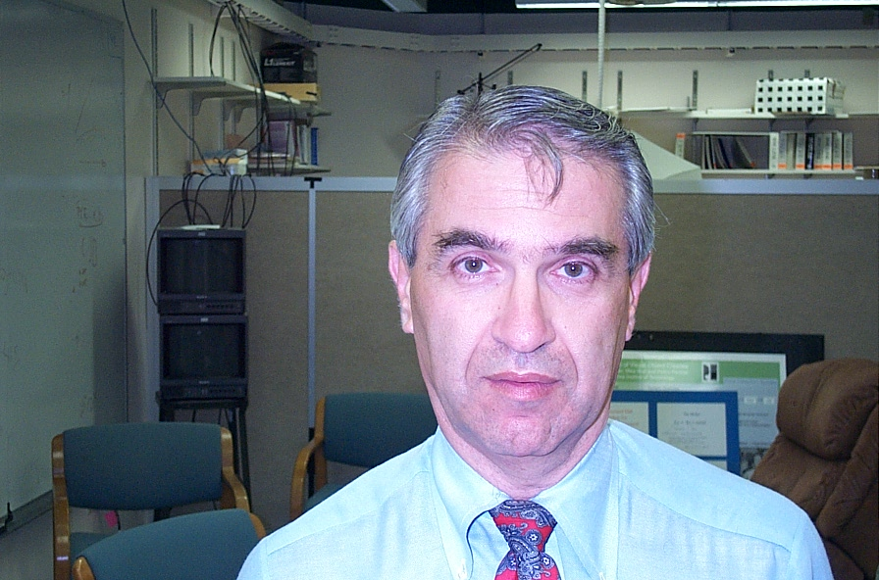
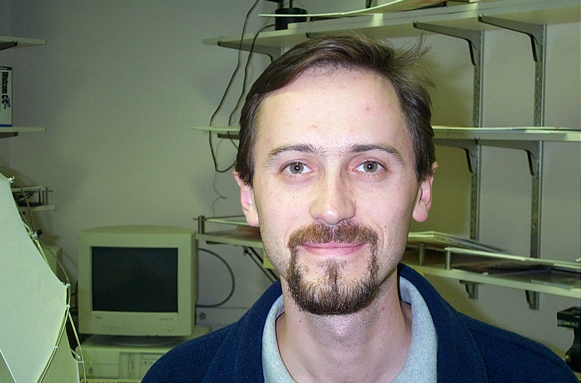
Baza Danych
Baza 302 zdjęć pracowników Caltech
15 osób
Ok 18 – 24 zdjęcia „autoportret” na osobę

Slide 5

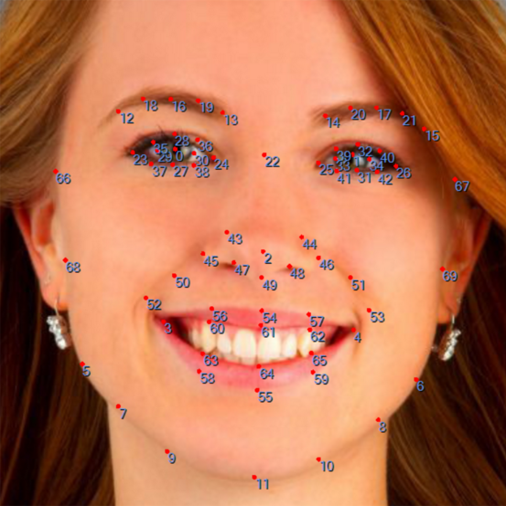
Baza Danych
Do analizowania twarzy używamy biblioteki FaceSDK od
Z każdej twarzy wyciągamy 12 cech
Każda cecha to zależność dwóch stałych wymiarów twarzy np. Stosunek długości nosa do rozstawu źrenic

Slide 6
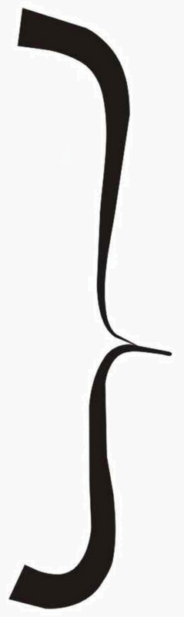
Budowa Sieci
Stałe
Resztę można modyfikować
Propagacja Wsteczna
Liczba neuronów wejściowych
Warstwy ukryte
Liczba neuronów w warstwie
Obciążenie
Współczynnik nauki
Pęd
Liczba końcowych neuronów
Iteracje

Slide 7
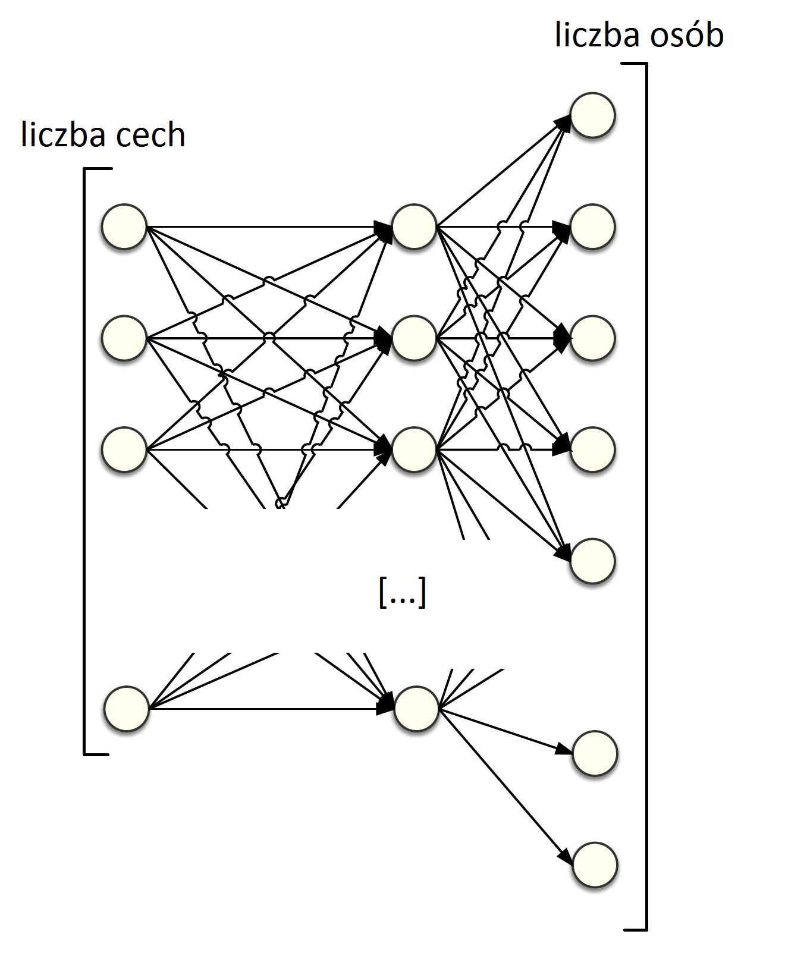
Budowa Sieci

Slide 8
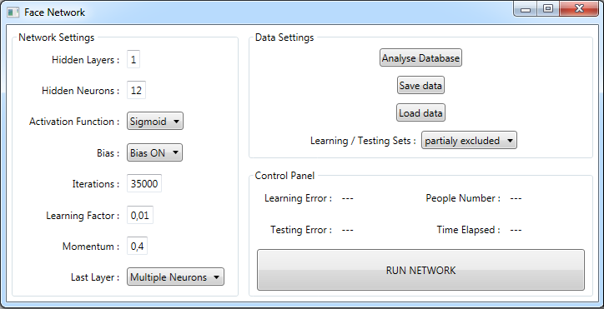
Aplikacja

Slide 9
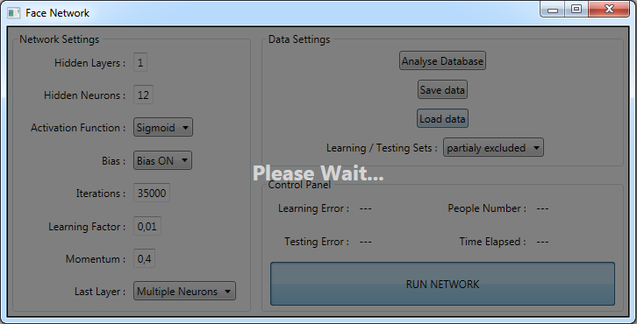
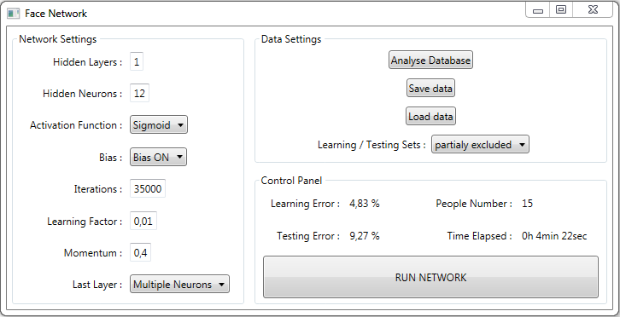
Aplikacja

Slide 10
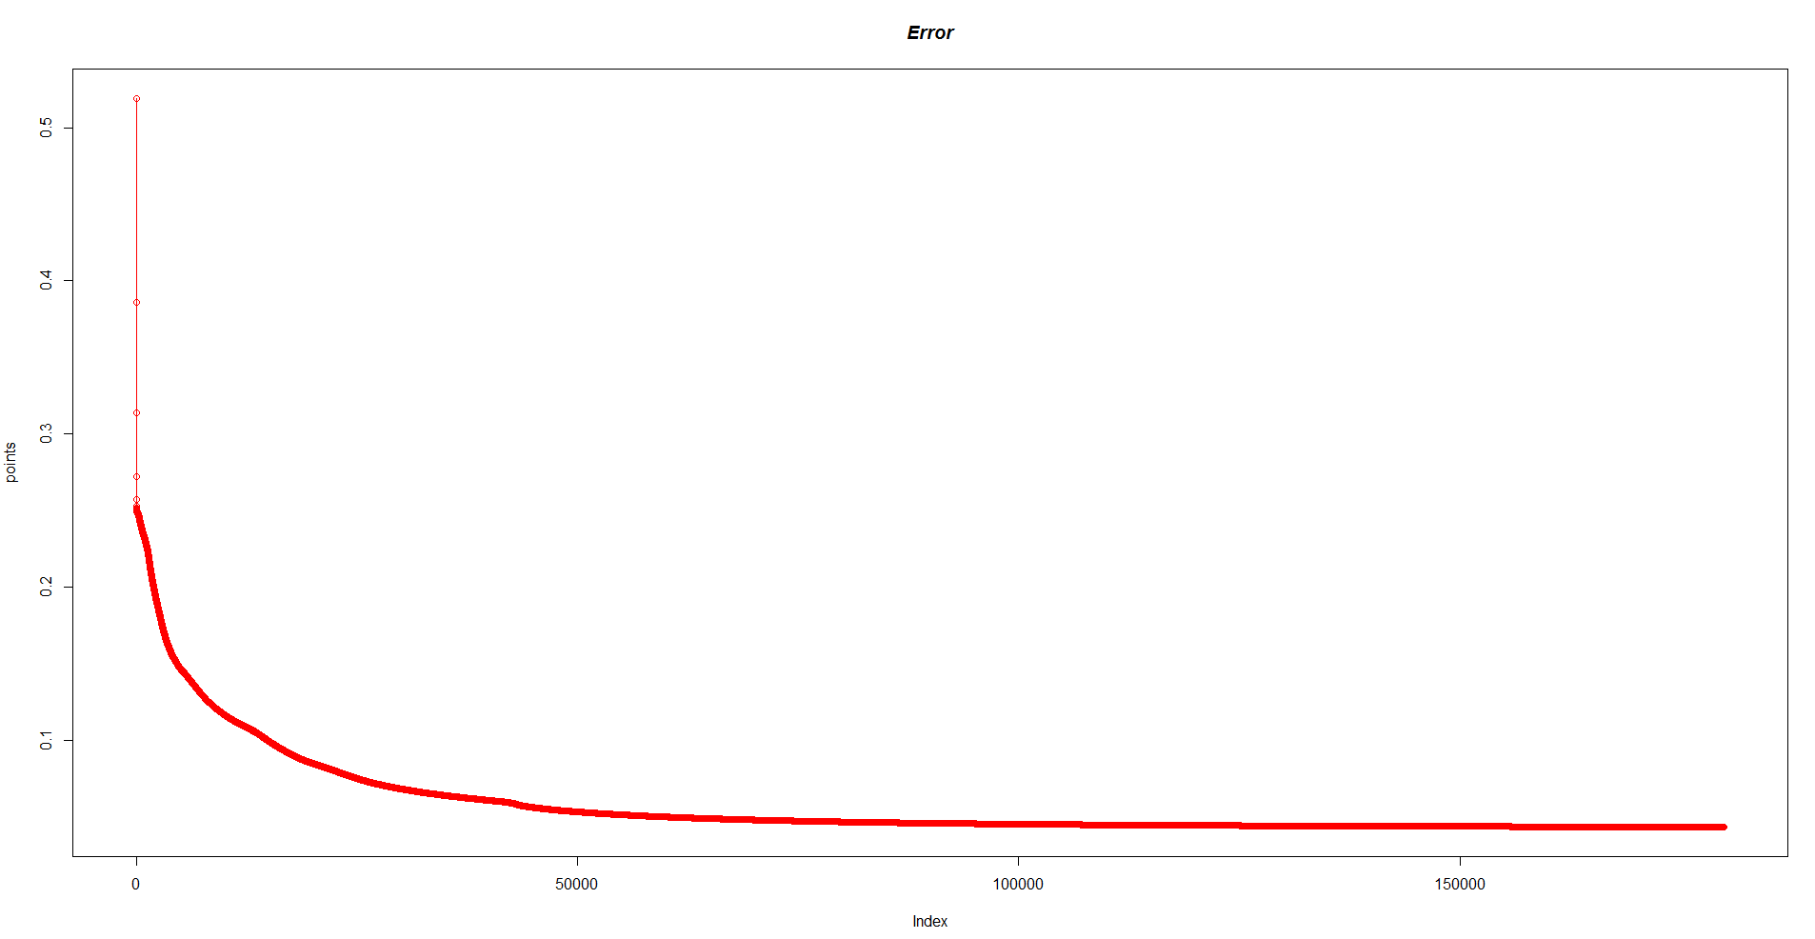
Wyniki
Proces nauki przedstawia wykres malejącego z każdą iteracją błędu

Slide 11
Wyniki
Najlepsze wyniki osiągaliśmy dla sieci:
1 warstwa ukryta
12 neuronów w warstwie ukrytej
Aktywująca funkcja sigmoidalna
Włączone obciążenie
Współczynnik nauki = 0.01
Pęd = 0.4
Najlepsze wyniki osiągaliśmy dla:
5 osób – ok 2% - 4,5 %
15 osób – ok 9 % - 18 %

Slide 12
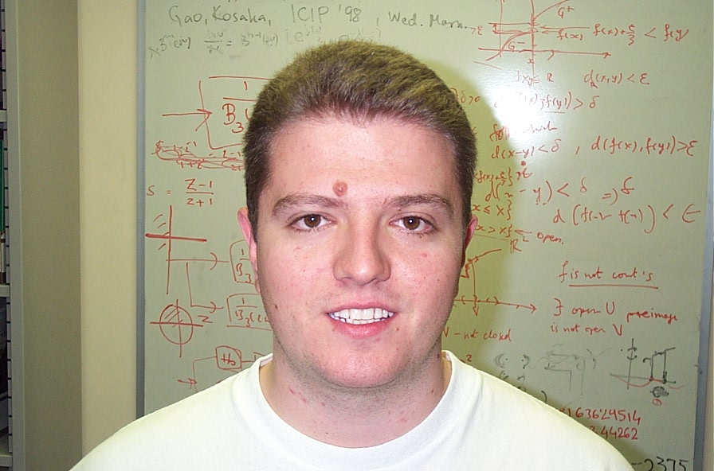
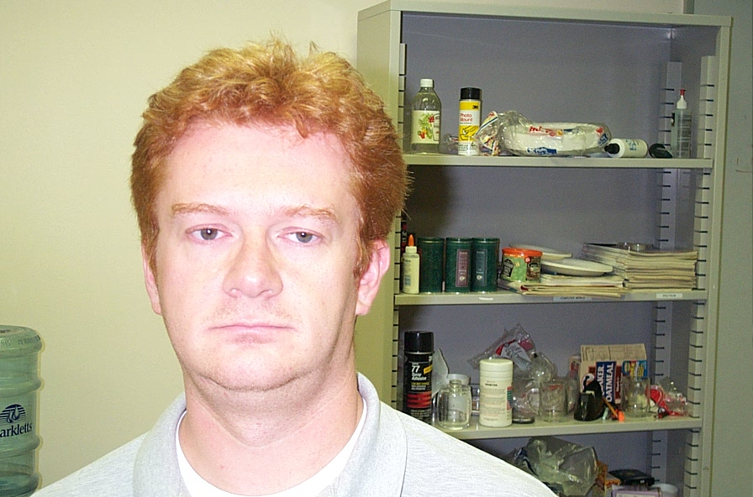
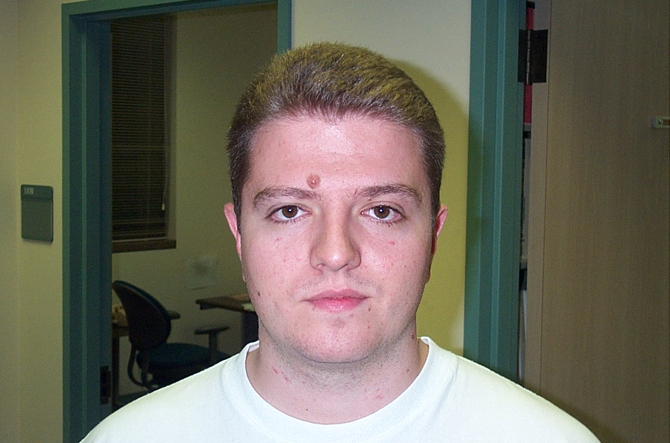
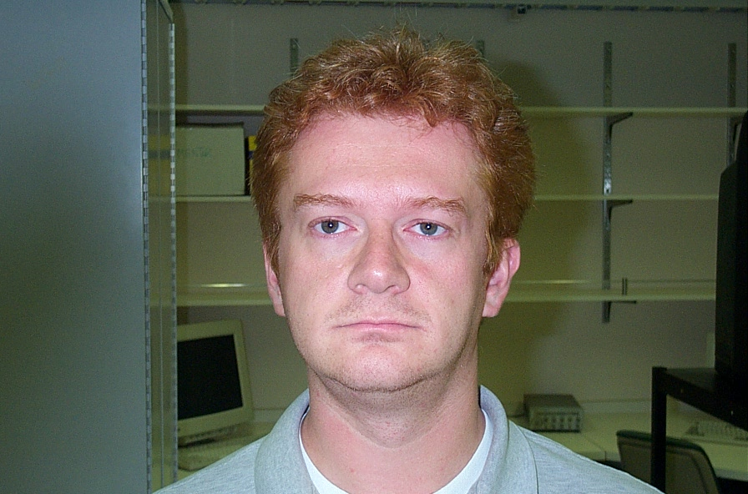
Wyniki
Najlepsza twarz (100 %):
Najgorsza twarz (75 %):

Slide 13
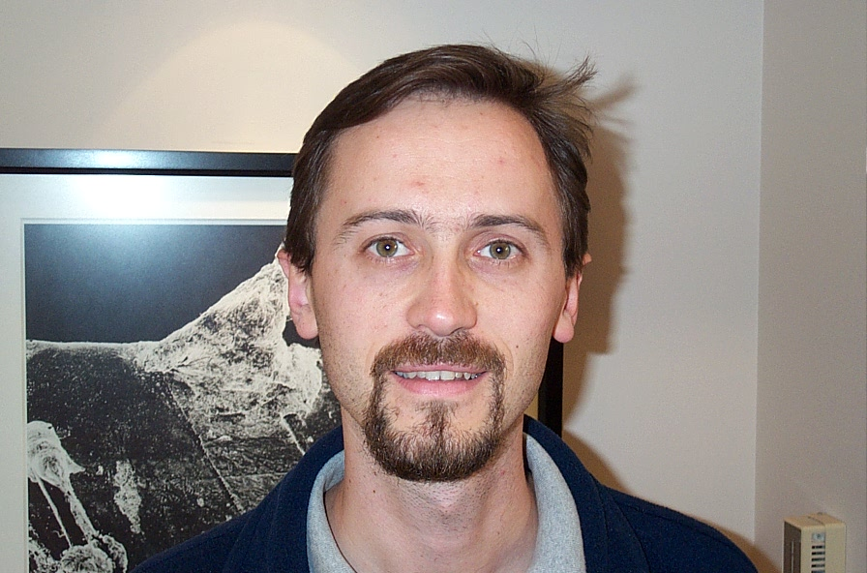
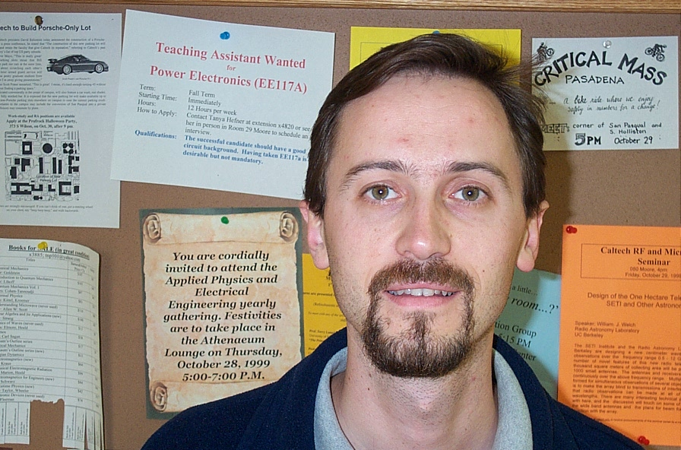
Wyniki
Najczęściej mylona twarz :

Slide 14
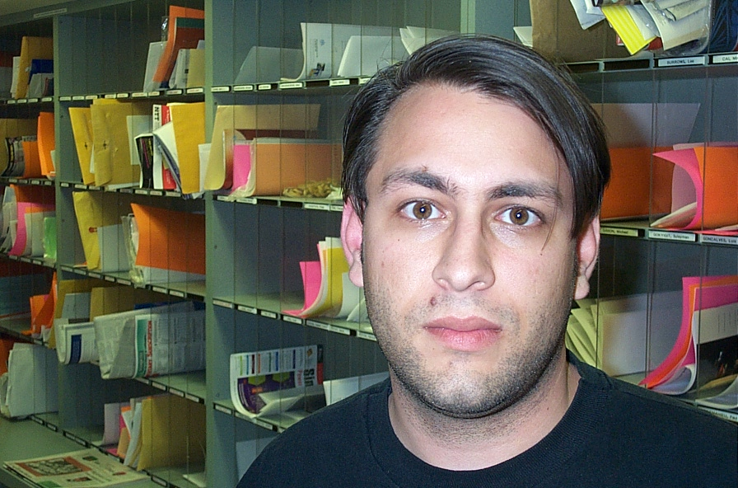
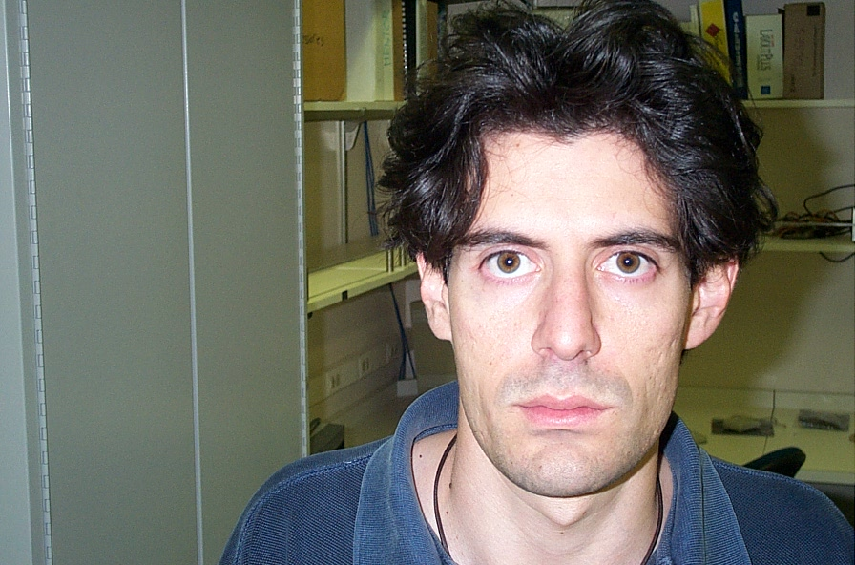
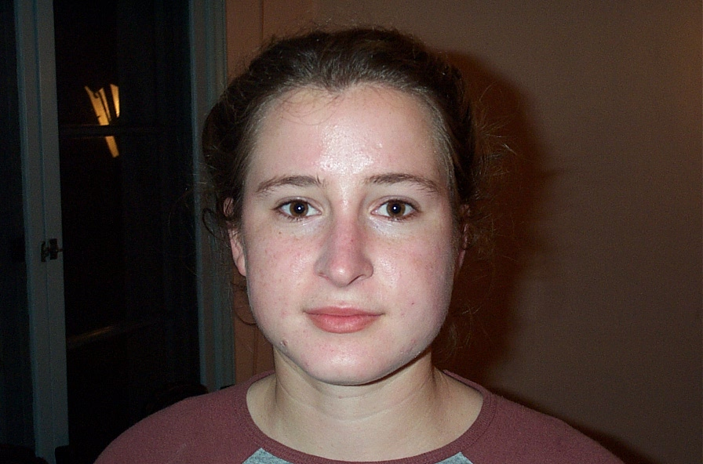
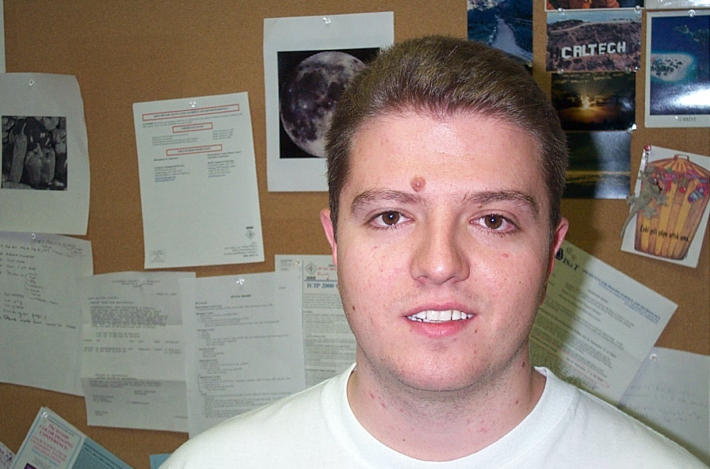
Wyniki
Podobne twarze vol 1
=
=

Slide 15
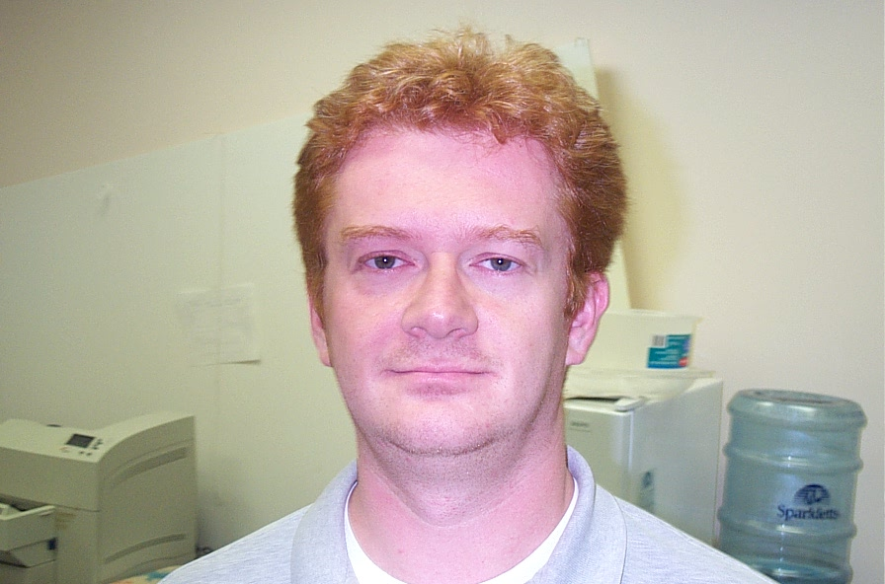
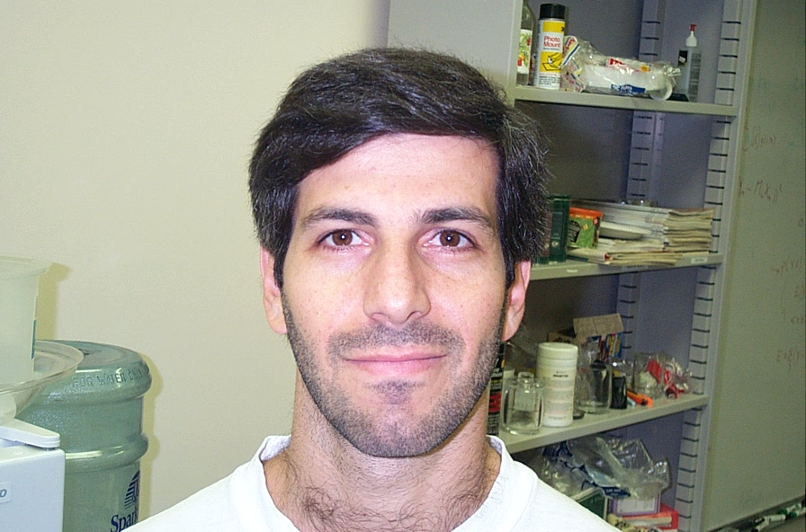
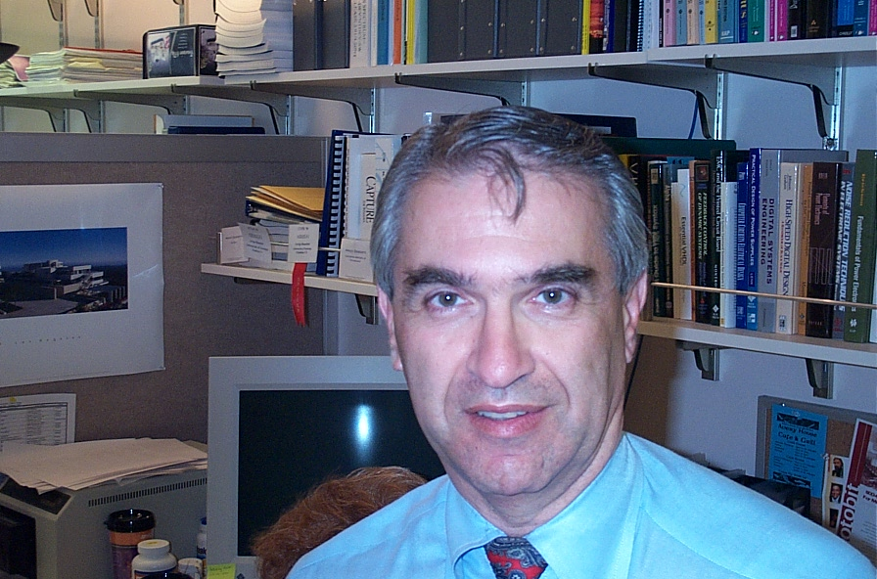
Wyniki
Podobne twarze vol 2
=
=

Slide 16
Wyniki
Sieć neuronowa dobrze nadaje się do procesu rozpoznawania twarzy pod paroma warunkami.
W celu uzyskania dobrych wyników powinna być spełniona zależność, gdzie : liczba zdjęć do nauki na osobę > liczba osób
Największy wpływ na wyniki sieci mają same dane, zarówno w postaci ilości i jakości generowanych cech twarzy, czy też samej ilości i jakości zdjęć.
Im „krótsza” sieć tym lepiej. Długość optymalna dla tego typu zadań to 3. Jedna warstwa wejściowa, 1 ukryta oraz 1 wyjściowa.
Optymalną liczbą neuronów w warstwie ukrytej jest liczba cech. W tym wypadku jest to 12.

Slide 17
Wyniki
Sieć daje najlepsze wyniki dla włączonego obciążenia, funkcji sigmoidalnej, współczynnika nauki 0,01 oraz pędu 0,4.
Im więcej iteracji tym lepiej. Wynik ciągle się poprawia nawet do 200 000. Satysfakcjonujące wyniki można uzyskać jednak już po 30 000.
Wyniki często zależą od ludzi. Sieć definitywnie uczy się lepiej jednych ludzi niż drugich. Po analizie wyników można zauważyć że sieć najchętniej uczy się ludzi z ograniczoną mimiką twarzy, a najmniej chętnie ludzi żywiołowych ponieważ ich mimika potrafi być inna na każdym zdjęciu, co przekłada się na generowane dane wejściowe.
Każdy eksperyment był powtórzony 4 razy, aby sprawdzić powtarzalność wyników. Zauważyliśmy że dla bardzo dobrych, oraz dla bardzo złych wyników odchylenie wacha się w granicy 1 %. Jednak dla wyników średnich, odchylenia potrafią wynosić nawet 15 %, jednak nie potrafimy tego wytłumaczyć.

Slide 18
Dzięujemy !

